Slide 1
8. 모델 선택

Slide 2
참고문헌
알고리마, 비전공자를 위한 인공지능 원리 입문서, EasyDeep, 2022

Slide 3
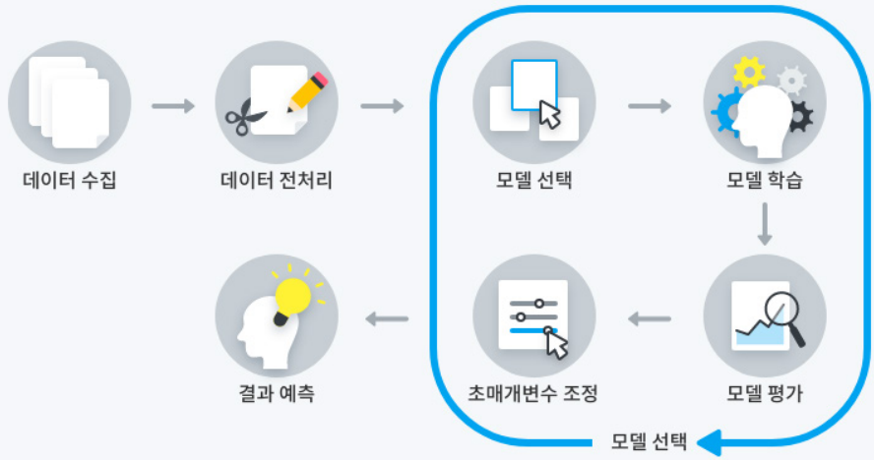
머신러닝의 개발 과정

Slide 4
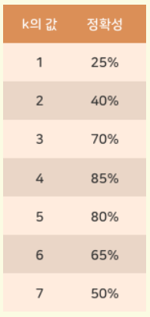
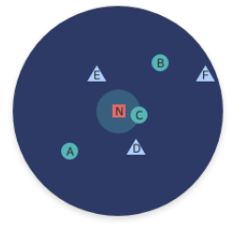
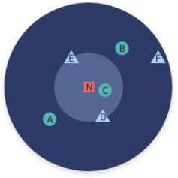
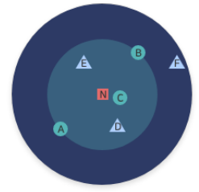
모델 그리고 파라미터
파라미터가 달라지면…..?
  새로운 모델로 간주
  성능이 춤추듯 달라진다.
K=1
K=3
K=5

Slide 5
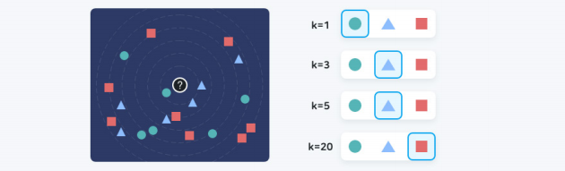
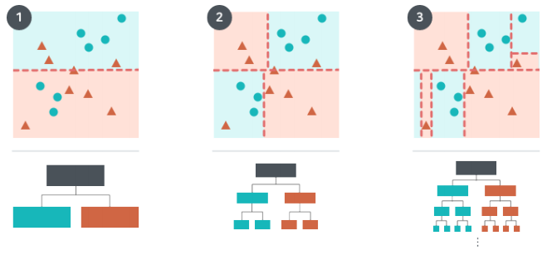
예시
KNN의 K
트리의 깊이
신경망의 구조, 학습률, 가중치

Slide 6
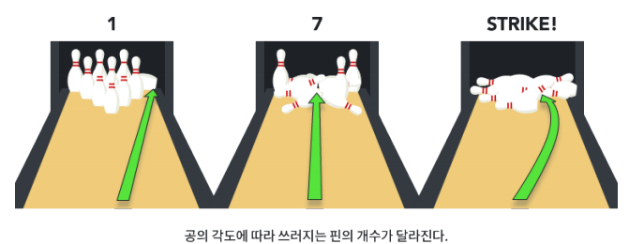
모델 선택의 결과

Slide 7
교차검증(cross-validation)
모델의 파라미터 변경을 어느 선에서 멈춰야 할지를 결정
  데이터가 많을 때
    3-way data splits
  데이터가 적을 때
    Random subsampling
    K-fold validation
단순히 training set, test set 으로 양분하는 것은 위험
  과대 적합으로 인해 일반화 성능이 하락

Slide 8
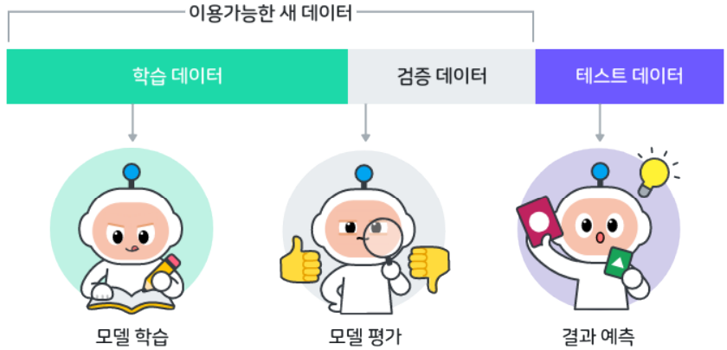
Three-way data splits
데이터를 본격적으로 학습시키기에 앞서 중요한 과정
  데이터를 나누는 작업
  데이터를 용도에 맞게 나누어야 올바르게 성능을 검증
  학습 데이터(Training Data), 검증 데이터(Validation Data), 테스트 데이터(Test Data)

Slide 9
Three-way data splits
학습 데이터(Training Data)
  모델을 학습시키기 위한 데이터
  이 학습 데이터를 기반으로 모델의 성능은 개선이 되고 정확성이 향상
  데이터 전체를 학습에만 사용할 경우 모델의 성능을 평가할 수 있는 데이터가 필요
검증 데이터(Validation Data)
  모델을 학습시키는 과정에서 모델의 성능을 검증하기 위해 사용되는 데이터
  검증한 결과를 바탕으로 모델의 성능을 평가하고 만족스럽지 못한 성능을 낼 경우 다시 학습 데이터로 성능 을 향상시키는 과정을 반복
  과적합을 피하기 위한 방법
테스트 데이터(Test Data)
  최종적으로 성능을 테스트해보는 과정이 필요

Slide 10
Three-way data splits
Training Set
Training Set
Model1
Model2
Test Set
파라미터 변경
Validation Set
Validation Set
Model selection

Slide 11
Three-way data splits
error
Validation set error
Training set error
model parameters

Slide 12
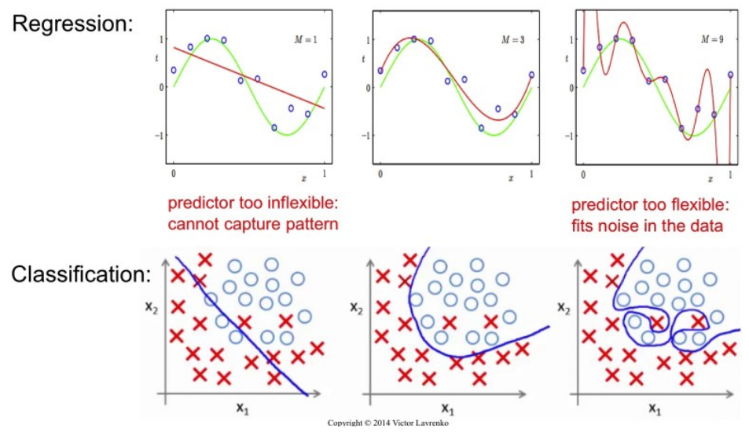
일반화 성능
과소적합
과대적합

Slide 13
교차 검증
데이터가 적을 때
  Training Set과 Test Set으로 분류
  대신 각 set에 포함되는 데이터를 변경시켜 가며 여러 번 성능을 점검
  추후 성능을 평균
  과적합을 피하기 위한 방법
랜덤서브샘플링
  Test Set으로 사용할 데이터를 임의로 선정해가며 N번 반복
  임의 선정으로 인한 편향이 존재할 가능성이 존재
K겹 교차검증
  랜덤 서브샘플링의 단점을 보완
  모든 데이터가 1번씩 Test Set으로 선정
  가장 일반적인 방법론

Slide 14
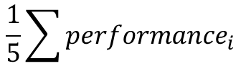
랜덤 서브샘플링(random subsampling)
Test data
Training data
1st
2nd
3rd
4th
5th
performance1
performance2
performance3
performance4
performance5
iterations
$$\frac{1}{5}\sum{{performance}_{i}}$$

Slide 15
K겹 교차검증(k-fold cross-validation)
Test data
Training data
1st
2nd
3rd
4th
5th
performance1
performance2
performance3
performance4
performance5
K iterations (K-folds)
$$\frac{1}{5}\sum{{performance}_{i}}$$

Slide 16
분류 성능 평가

Slide 17
머신러닝의 개발 과정

Slide 18
참고문헌
알고리마, 비전공자를 위한 인공지능 원리 입문서, EasyDeep, 2022
https://en.wikipedia.org/wiki/Evaluation_of_binary_classifiers, 2023.10.13 20:14

Slide 19
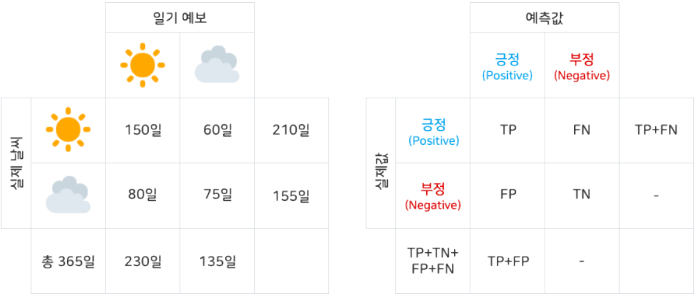
혼동행렬(Confusion Matrix)
모델이 데이터를 고루고루 잘 학습했는지 평가하기 위해 고안된 방법
TP(True Positive): 참을 참이라 예측한 경우, TN(True Negative): 거짓을 거짓이라 예측한 경우
FP(False Positive): 거짓을 참이라 예측한 경우, FN(False Negative): 참을 거짓이라 예측한 경우

Slide 20
혼동행렬(Confusion Matrix)
참/거짓(True/False) : 모델의 정답 정확성 의미
일기예보와 실제 날씨가 일치한다면 참(True, T), 일치하지 않는다면 거짓(False, F)
긍정/부정(Positive/Negative) : 모델이 예측한 값을 의미
맑은 날을 긍정(Positive, P), 흐린 날을 부정(Negative, N)으로 표기

Slide 21
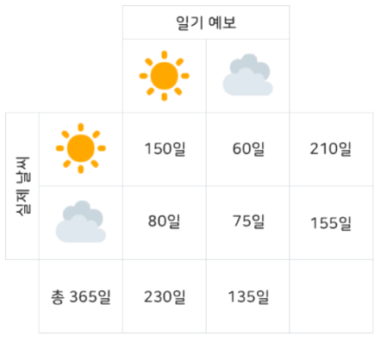
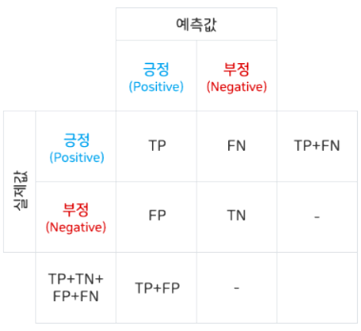
혼동행렬(Confusion Matrix)
총 네 가지의 경우
• 일기예보 대로 실제 날씨가 맑은 날 → 참긍정 (True Positive, TP)
• 일기예보는 맑을 것으로 예측, 실제 날씨는 흐린 날 → 거짓긍정(False Positive,FP)
• 일기예보는 흐릴 것으로 예측, 실제 날씨는 맑은 날 → 거짓부정(False Negative, FN)
• 일기예보대로 실제 날씨가 흐린 날 → 참부정(True Negative, TN)

Slide 22
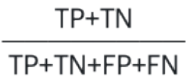
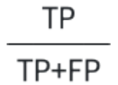
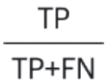
평가지표
정확성(Accuracy)
  전체 데이터 중 일기예보와 실제 날씨가 일치하는 날을 의미. 즉, 전체 데이터 중에서 예측과 실제가 일치한 데이터의 비율
정밀도(Precision)
  일기예보에서 맑을 것으로 예측한 날 중에서 실제로 맑은 날의 비율을 의미. 즉, 모델이 긍정으로 예측한 데이터 중에서 실제 긍정에 해당하는 데이터의 비율
재현율(Recall)
  실제로 맑은 날 중에서 일기예보가 맑을 것으로 예측한 날의 비율을 의미. 즉, 실제 긍정에 해당하는 데이터 중에서 모델이 긍정으로 예측한 데이터의 비율

Slide 23
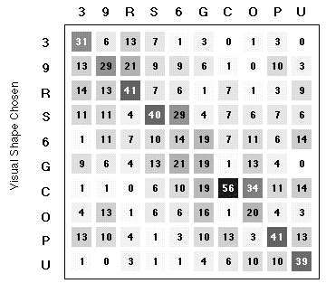
혼동행렬을 평가지표로 변환
혼동행렬은 여러 클래스를 분류하는 인식기의 성능을 표현하기 위해 사용
평가지표는 하나의 클래스의 성능을 제시
  클래스별 평가지표를 계산 후 평균내어 전체 성능으로 간주
따라서 혼동행렬을 보고 클래스별 평가지수를 계산해야

Slide 24
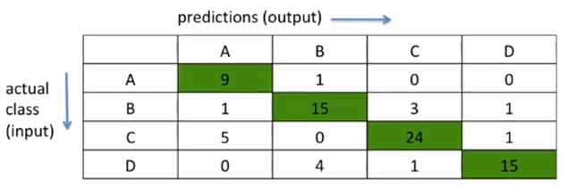
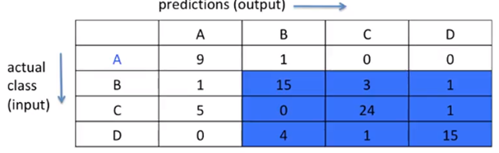
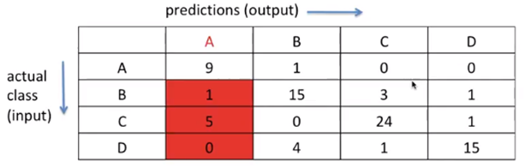
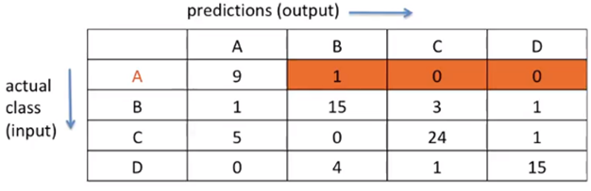
혼동행렬을 평가지표로 변환
True Positives
True Negatives for A
False Positives for A
False Negatives for A

Slide 25
혼동행렬을 평가지표로 변환
predictions(output)
True Positives for C
24
 | A | B | C | D
A | 9 | 1 | 0 | 0
B | 1 | 15 | 3 | 1
C | 5 | 0 | 24 | 1
D | 0 | 4 | 1 | 15
True Negatives for C
46
actual
Class
(input)
False Positives for C
4
False Negatives for C
6
Accuracy = TP+TN / TP+TN+FP+FN = (24+46) / (24+46+4+6) = 0.875
precision = TP / TP+FP = (24) / (24+4) = 0.857
recall = TP / TP+FN = (24) / (24+6) = 0.800

Slide 26
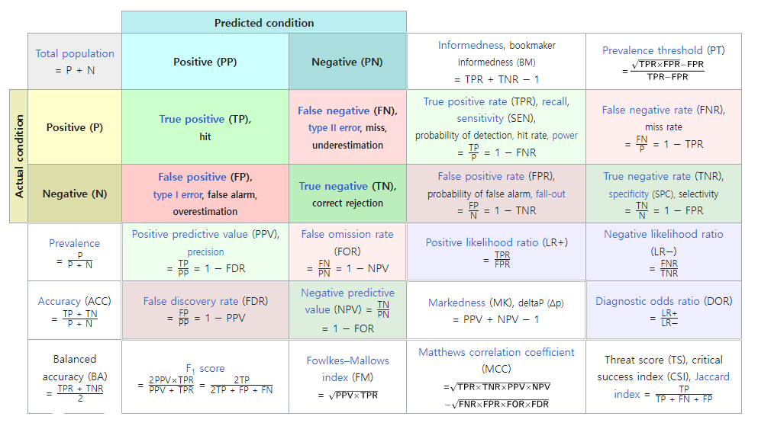
수많은 평가지표

Slide 27


ROC(Receiver Operating Characteristic)
  a graphical plot that illustrates the diagnostic ability of a binary classifier system as its discrimination threshold is varied.
  plotting the true positive rate (TPR) against the false positive rate (FPR) at various threshold settings.
1
Perfect Classifier
A Classifier of Unconditionally Issuing Positive Class
True Class
p
n
Random Guess
Hypothesized Class
Better
0.5
True Positive
False Positive
True Positive Rate
P
Worse
False Negative
True Negative
A Classifier of Never Issuing a Positive Class
A Never-Guessing Classifier
N
0
0
0.5
1
Recall
False Alarm
False Positive Rate

Slide 28


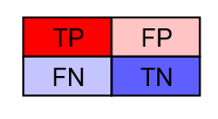
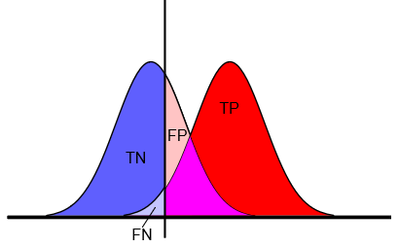
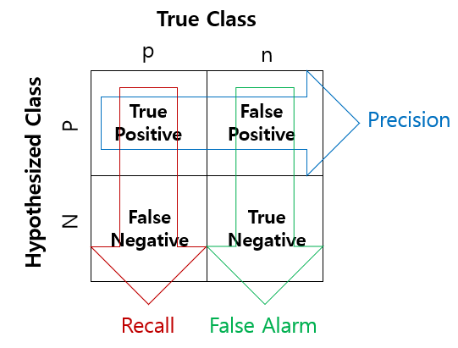




Curves in ROC Space : Useful for Imbalanced Data!....AUC(Area Under Curve)
  Given a threshold T, the instance is classified as “positive” if X>T, and “negative” otherwise.
  X follows a probability density $f_{1}(x)$ if the instance actually belongs to class “positive”, and $f_{0}(x)$ if otherwise.
1
Threshold
T
0.5
True Positive Rate
$$f_{0}(x)$$
$$f_{1}(x)$$
0
0
0.5
1
$$x$$
False Positive Rate

Slide 29
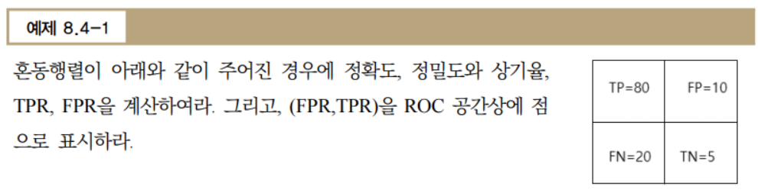
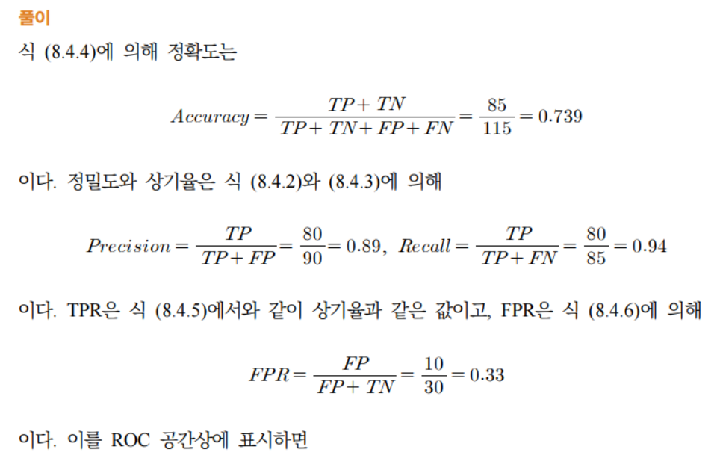

Slide 30
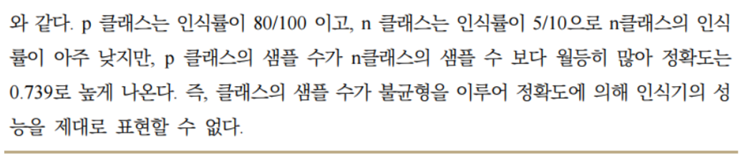
1
(0.33,0.94)
0.5
True Positive Rate
0
0
0.5
1
False Positive Rate

